Slide 1

操作系统课程设计
SHELL编程
28组 邓积懋 章寒捷 王琴

Slide 2
目 录
CONTENTS
1
问题分析
2
设计开发
3
人员分工
4
遇到的问题

Slide 3
1
问题分析
问题：编写一个Shell，即命令解释程序
要求：
（1）所执行的结果需和系统命令行方式保持一致
（2）编写的Shell增加后台运行功能。即用户可以使用”&”作为一个命令结束，已启动下一命令。
（3）修改程序，增加I/O重定向功能。即用户可以使用”<”、”>”和”|”符号改变程序和文件的输入输出。
PPT模板下载：www.1ppt.com/moban/ 行业PPT模板：www.1ppt.com/hangye/
节日PPT模板：www.1ppt.com/jieri/ PPT素材下载：www.1ppt.com/sucai/
PPT背景图片：www.1ppt.com/beijing/ PPT图表下载：www.1ppt.com/tubiao/
优秀PPT下载：www.1ppt.com/xiazai/ PPT教程： www.1ppt.com/powerpoint/
Word教程： www.1ppt.com/word/ Excel教程：www.1ppt.com/excel/
资料下载：www.1ppt.com/ziliao/ PPT课件下载：www.1ppt.com/kejian/
范文下载：www.1ppt.com/fanwen/ 试卷下载：www.1ppt.com/shiti/
教案下载：www.1ppt.com/jiaoan/ PPT论坛：www.1ppt.cn

Slide 4
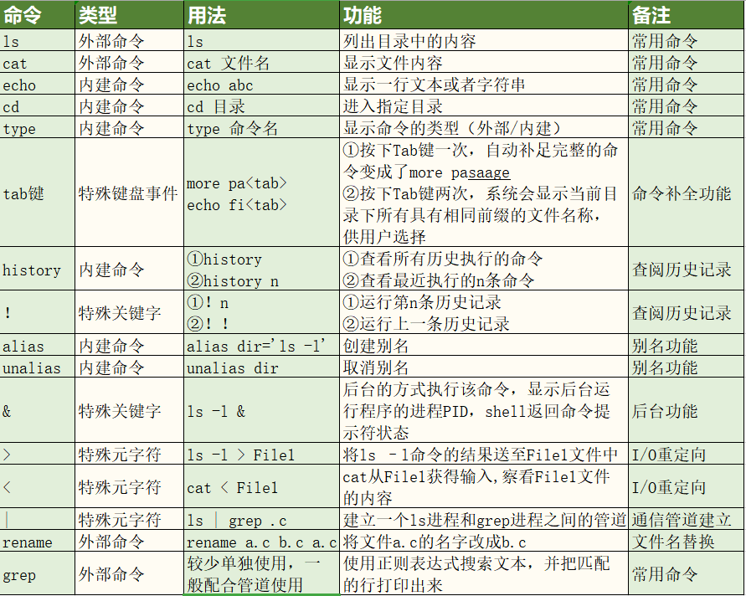
1
问题分析
问题：编写一个Shell，即命令解释程序
PPT模板下载：www.1ppt.com/moban/ 行业PPT模板：www.1ppt.com/hangye/
节日PPT模板：www.1ppt.com/jieri/ PPT素材下载：www.1ppt.com/sucai/
PPT背景图片：www.1ppt.com/beijing/ PPT图表下载：www.1ppt.com/tubiao/
优秀PPT下载：www.1ppt.com/xiazai/ PPT教程： www.1ppt.com/powerpoint/
Word教程： www.1ppt.com/word/ Excel教程：www.1ppt.com/excel/
资料下载：www.1ppt.com/ziliao/ PPT课件下载：www.1ppt.com/kejian/
范文下载：www.1ppt.com/fanwen/ 试卷下载：www.1ppt.com/shiti/
教案下载：www.1ppt.com/jiaoan/ PPT论坛：www.1ppt.cn

Slide 5
2
设计开发——shell的主要流程
打印shell前缀
接收用户输入的指令
分析指令
解释执行各个命令

Slide 6
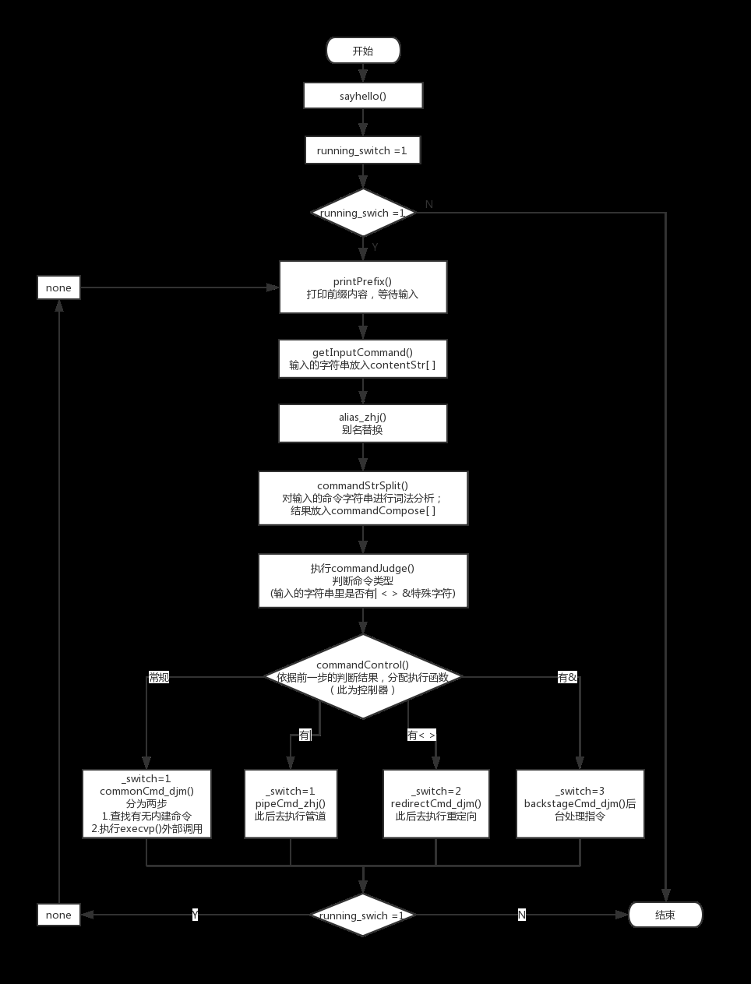
2
设计开发——流程图

Slide 7
2
设计开发
实现的功能
历史记录功能
命令补全功能
重命名功能
管道，重定向，后台功能
其他功能

Slide 8
3
人员分工
组长：邓积懋 组员：章寒捷，王琴
邓积懋：
集成主函数，词法分析等等
章寒捷：
完成命令比如alias、pipe等
王琴：
完成命令如打印前缀，history，cd等
PPT模板下载：www.1ppt.com/moban/ 行业PPT模板：www.1ppt.com/hangye/
节日PPT模板：www.1ppt.com/jieri/ PPT素材下载：www.1ppt.com/sucai/
PPT背景图片：www.1ppt.com/beijing/ PPT图表下载：www.1ppt.com/tubiao/
优秀PPT下载：www.1ppt.com/xiazai/ PPT教程： www.1ppt.com/powerpoint/
Word教程： www.1ppt.com/word/ Excel教程：www.1ppt.com/excel/
资料下载：www.1ppt.com/ziliao/ PPT课件下载：www.1ppt.com/kejian/
范文下载：www.1ppt.com/fanwen/ 试卷下载：www.1ppt.com/shiti/
教案下载：www.1ppt.com/jiaoan/ PPT论坛：www.1ppt.cn

Slide 9
4
遇到的问题
段错误
词法分析
外部调用
链表的增删改查操作
……

Slide 10
操作系统课程设计
THE END

